Slide 1
Algoritmo de análisis de imágenes
Robótica y percepción computacional
Alejandro Cobo Cabornero, 150333
Facundo Navarro Olivera, 140213
Diego Sánchez Lizuain, 150072

Slide 2
1. Suposiciones/simplificaciones del problema
Las líneas son infinitas (nunca se cortan en medio de la imagen).
En una imagen no se pueden ver segmentos futuros o pasados del trazado.
En una línea sin cruces la entrada está determinada por la parte inferior (con mayor coordenada Y en la imagen).
En un cruce no habrá ninguna marca aparte de la flecha.
No habrá más de dos contornos convexos que se correspondan con la línea.

Slide 3
2. Algoritmo de análisis de imagen
2.1 Clasificación de escenas
Se calculan los agujeros del cierre convexo.
Si no hay agujeros, es una línea.
Si hay un agujero, es una curva.
Si hay dos o tres agujeros, es un cruce con dos salidas.
Si hay cuatro agujeros, es un cruce con tres salidas.

Slide 4
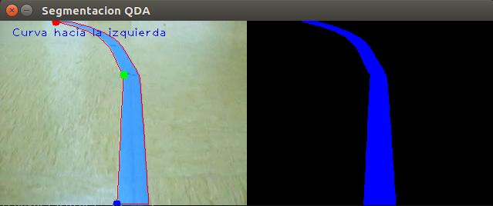
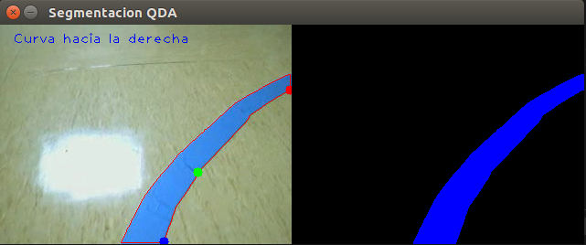
Orientación de la curva
Se calcula el área signada de los tres puntos que definen el agujero (init, mid y end).
Si el área es negativa, es un cruce hacia la derecha.
En caso contrario, es un cruce hacia la izquierda.

Slide 5
2. Algoritmo de análisis de imagen
2.2 Entradas y salidas
En una línea sin cruces, la entrada está definida por los puntos que están en el margen de la imagen y tienen mayor coordenada Y.
En un cruce, la entrada es igual que en una línea sin cruces y la salida la determina la flecha.

